Slide 1
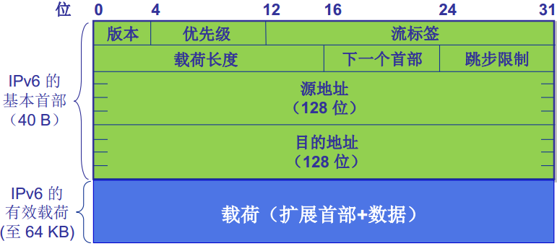
IPV6
动机：32位IPv4地址空间已分配殆尽 ,
改进首部格式：快速处理/转发数据报、支持QoS
IPv6数据报格式:
固定长度的40字节基本首部
不允许分片
Notes:
因为ipv4的地址空间已经分配殆尽了，因此下一代IP协议IPv6的一个首要目的就是增加ip地址的数量，同时改进了首部格式，使路由器能够更加快速的处理/转发数据报，也支持了QoS
IPv6的数据报格式为40个字节的基本头部+n个扩展首部+数据组成，其中扩展首部被成为选项，扩展首部+数据称为载荷，需要注意的是IPv6数据报不允许分片
其中：优先级(priority): 标识数据报的优先级、流标签(flow Label): 标识同一“流”中的数据报、下一个首部(next header): 标识下一个选项首部或上层协议首部(如TCP首部) 与IPv4相比，彻底移除了校验和以减少每一跳处理的时间，选项从基本首部移出，定义多个选项首部，通过“下一个首部”字段指示 ICMPv6: 新版ICMP 附加报文类型， e.g. “Packet Too Big”多播组管理功能

Slide 2
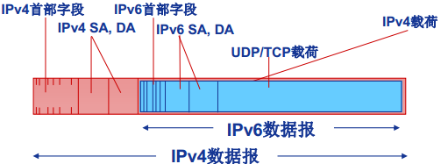
IPV6
IPV6地址的表示形式
一般形式：1080:0:FF:0:8:800:200C:417A
压缩形式：FF01:0:0:0:0:0:0:43 压缩→FF01::43
IPV4-嵌入模式：::FFFF:13.1.68.3
地址前缀：2002:43c:476b::/48
URLs：http://[3FFE::1:800:200C:417A]:8000
IPv6基本地址类型
单播：一对一通信
多播：一对多通信
任意播：一对一组之一（最近一个）通信
隧道(tunneling): IPv6数据报作为IPv4数据报的载荷进行封装，穿越IPv4网络
Notes:
IPv6地址共128位，将其分为16*8组，使用16进制数表示一个16位数，分组之间只用：连接，如果有几个连续的分组为0，那么这些0可以省略并用两个：代替
IPv6不在使用掩码，
在URL中，为了使地址中烦人：不与端口号的：冲突，使用[ ]把IP地址括起来
IPv6基本的地址类型分为单播，多播与组播，其中需要注意的是IPv6支持任意播：一对一组之一（最近一个）通信
由于IPv6目前仍没有完全取代IPv4，一个重要的问题就是，IPv4和IPv6路由器共存的网络如何运行
使用隧道技术：IPv6数据报作为IPv4数据报的载荷进行封装，穿越IPv4网络
穿过IPv4网络后再还原回IPv6数据报

Slide 3
路由算法
路由算法(协议)：确定去往目的网络的最佳路径
静态路由&动态路由：
静态路由：手工配置，路由更新慢，优先级高
动态路由：路由更新快，定期更新，及时响应链路费用或网络拓扑变化
全局信息&分散信息：
全局信息：所有路由器掌握完整的网络拓扑和链路费用信息 E.g. 链路状态(LS)路由算法
分散信息：路由器只掌握物理相连的邻居以及链路费用、邻居间信息交换、运算的迭代过程 E.g. 距离向量(DV)路由算法
Notes:
路由算法的目的是确定去往目的网络的最佳路径
可以分为静态&动态路由，balabala
根据路由的信息又可分为全局&分散信息

Slide 4
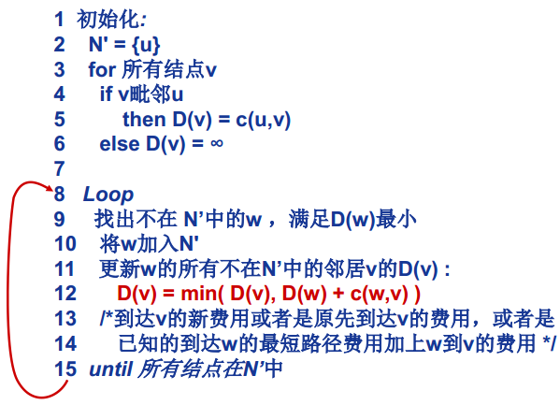
链路状态路由算法
Dijkstra 算法
所有结点(路由器)掌握网络拓扑和链路费用
通过“链路状态广播”
所有结点拥有相同信息
计算从一个结点到达所有其他结点的最短路径获得该结点的转发表
Notes:
我们来看链路状态路由算法，
可以把网络抽象成一个图，路由器为节点，链路为边
链路状态路由算法动态路由掌握全局信息的路由算法，即所有结点(路由器)掌握网络拓扑和链路费用，计算从一个结点(“源” )到达所有其他结点的最短路径获得该结点的转发表
因此可以使用最短路径算法 比如Dji算法计算，
Dij算法balabala

Slide 5
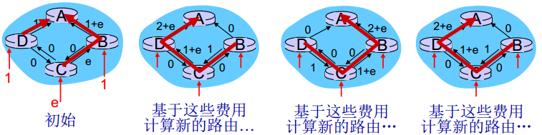
链路状态路由算法
算法复杂性: n个结点
每次迭代: 需要检测所有不在集合N’中的结点w
n(n+1)/2次比较: O(n^2)
更高效的实现: O(nlogn)
存在震荡(oscillations)可能:
Notes:
接下来来分析一下链路状态路由算法，
算法复杂性为n(n+1)/2次比较: O(n^2)
更高效的实现: O(nlogn)
需要注意的是，链路状态路由算法存在震荡的可能
假设链路费用是该链路承载的通信量:

